Slide 1
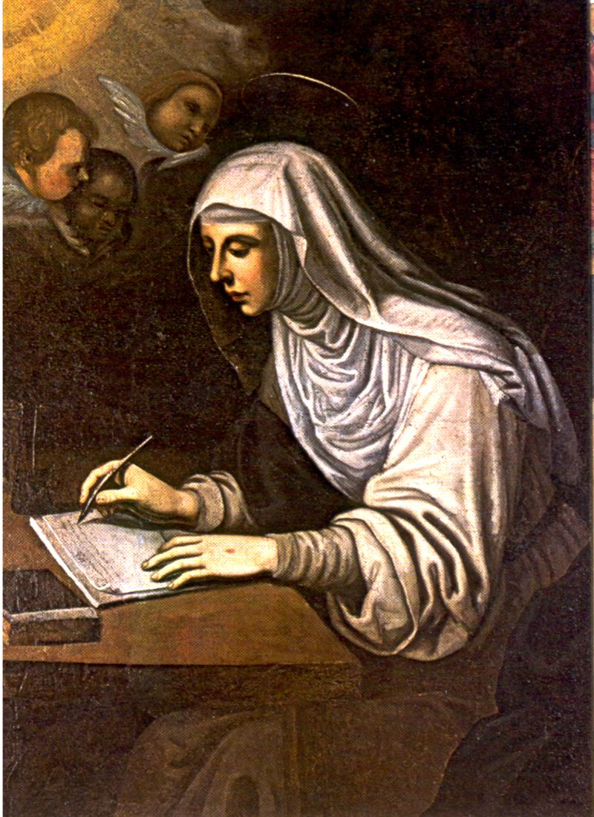

A vosotras queridísimas hermanas
“En nombre de Cristo crucificado y la dulce Maria”

Slide 2
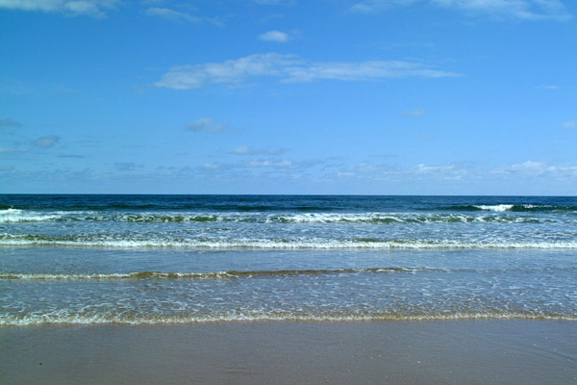
Escribo esta carta llena de amor
“En el deseo de veros inmersas en el Infinito Mar de Paz: la Suma Verdad, en que encontramos el sentido de la vida”.

Slide 3
“Entrad en la celda de vosotras mismas”
“El conocimiento de vosotras mismas os conducirá al conocimiento de Dios”
“Y os hará arder en el deseo de practicar la compasión con todos los hombres y mujeres, aunque no sean vuestros amigos”

Slide 4
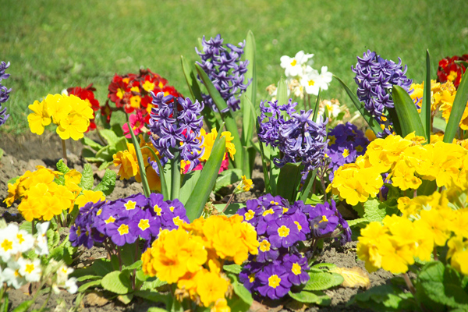
Con vosotras comparto la vocación al AMOR y a la VERDAD
“En el jardín ancho y perfumado de nuestro Padre Domingo”
“- Parecía un apóstol en el mundo. Esparcía mis enseñanzas, con tanta verdad y luz que hacía brillar la luz-”
Decía de él el Padre Eterno

Slide 5
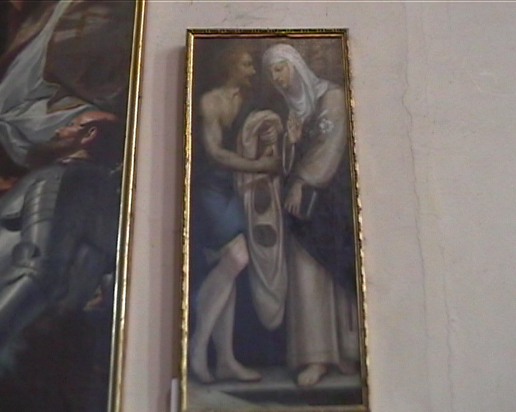
Vuestros tiempos, tampoco son fáciles
“Pido al Padre Eterno os ayude a escuchar su voz en los gritos de vuestros hermanos”
“- En cada uno de ellos, vivo yo y sus penas y sufrimientos son los míos- ”

Slide 6
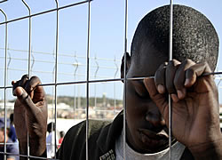

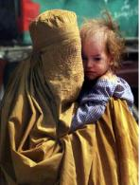
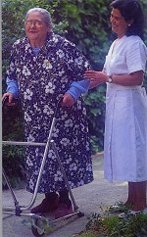
“Amad con el amor que yo os amo”
“No podeis amar como os pido, pues yo amo sin ser amado… por este motivo os he puesto como medio al pójimo, para que hagáis con él lo que conmigo no podéis, esto es amarlo sin esperar recompensa”

Slide 7
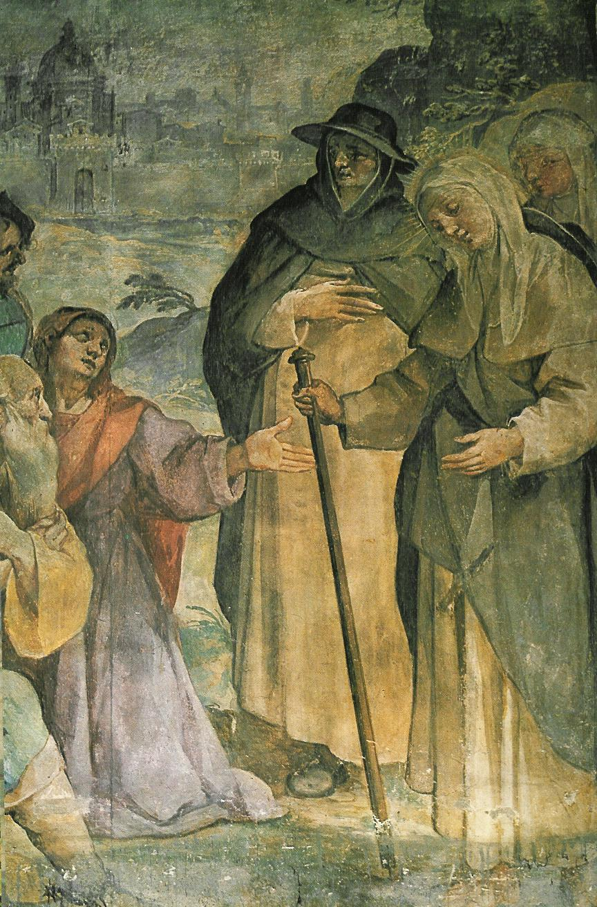
¡SALID EN SU BUSCA!
“vosotras sois ahora el buen pastor responsable por el rebaño de Dios: todos los hombres y mujeres del mundo”
“A Dios nada le es indiferente porque Él vive en el fondo de cada criatura”

Slide 8
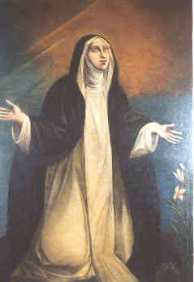
“Necesitais mi fuerza:la oración
“- Me encontrareis en el fondo de vuestro ser, donde habito, por medio de la oración-”
“Recordad que la oración perfecta no se adquiere con muchas palabras, requiere el afecto, el deseo. Llegando a Dios por el conocimiento de vosotras mismas”

Slide 9
Hermanas mías, queridas
Deseo veros arder en la pasión por Cristo y la humanidad, como decís en vuestro tiempo.
“Segura de que con ello daréis gloria a Dios y seréis felices hijas de la Iglesia que tanto os necesita para reflejar la santidad de la Dulce Verdad”

Slide 10
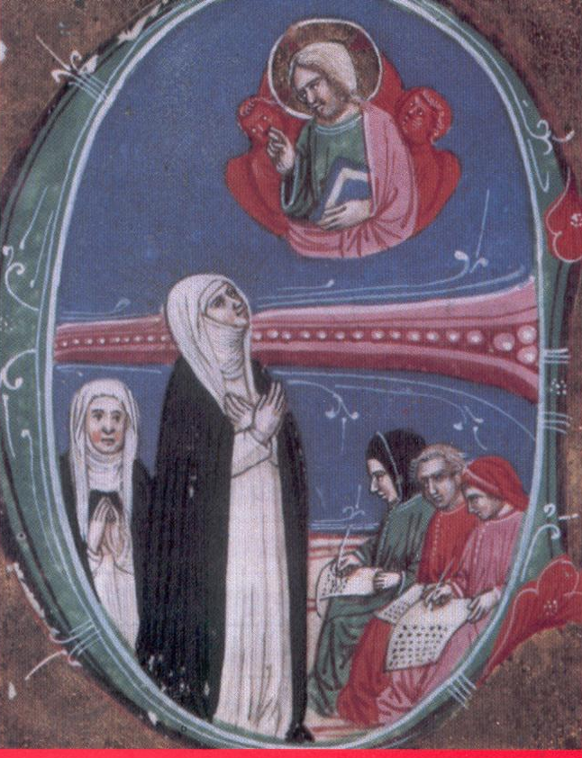
Dios loco de amor por cada una
“¿Cómo entender a todo un Dios loco de amor por sus criaturas?”
“Saber esto debe daros alegría para seguirle con ánimo cuando, por dejarle amar en vosotras, llegue la prueba y el sufrimiento”

Slide 11
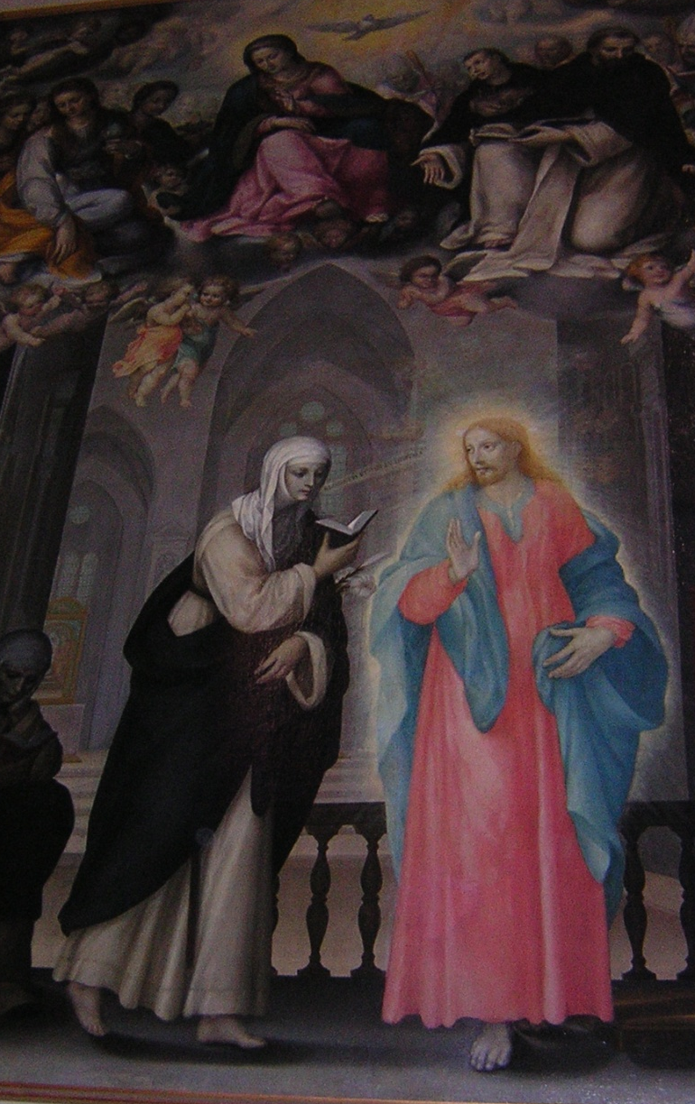
Deseo para vosotras el gozo de decir conmigo:
Gloria al Padre,
A ti
Y al Espíritu Santo

Slide 12
“Vuestra hermana, madre e hija”
Que ante la Divina Bondad intercede por vuestras vidas, vuestras preocupaciones y vuestra fidelidad a la Dulce Verdad, en los acontecimientos que os concede vivir
Catalina de Siena,

